Slide 1
Manual till handledare
FoKUS - Fortbildning, Kvalitet, Utveckling och Samverkan är ett material från PrimärvårdsKvalitet och syftar till att stödja omvandlingen från data till hälsa med hjälp av data från PrimärvårdsKvalitet.
Materialet vänder sig till medarbetare och chefer på vårdcentraler som vill börja använda PrimärvårdsKvalitet och lära sig mer om hur data kan användas i förbättringsarbetet på vårdcentralen. FoKUS-materialet omfattar kom-igång-stöd (https://skr.se/primarvardskvalitet/anvandningprimarvardskvalitet/vardcentralochrehab/fokusdel1introduktion.58533.html ) samt olika teman som speglar områden i PrimärvårdsKvalitet eller andra viktiga frågor i primärvården
Materialet är tänkt att användas på till exempel arbetsplatsträffar och andra möten. Materialet om kontinuitet ca 60 minuter att genomföra.
Varje FoKUS-del innehåller information, stödfrågor för dialog och gemensamt lärande, fördjupning och lärande exempel.
Innan ni börjar arbeta med materialet - gå in i PrimärvårdsKvalitet i er region ( för stöd, se bild 2-4 i denna ppt) och bekanta er med indikatorer och data. Under genomgången FoKUS- Kontinuitet bör ni ha tillgång till er data (gärna dubbla skärmar) så att ni tillsammans kan titta på data och diskussionen kan utgå från hur det ser ut oss er.

Slide 2
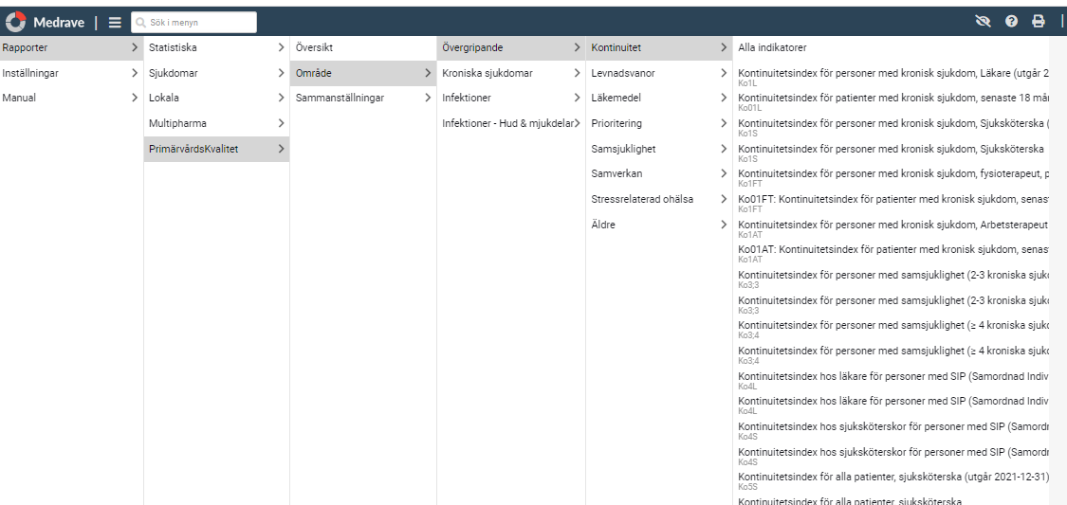
Manual till handledare- Hitta indikatorerna
Om man använder Medrave ser det ut så här när man öppnar indikatorerna
Välj Alla indikatorer

Slide 3
Manual till handledare- Diagram
Scrolla och ner för att se olika indikatorer
Om ni vill titta närmare på en indikator: välj ”Detaljsida för indikator”

Slide 4
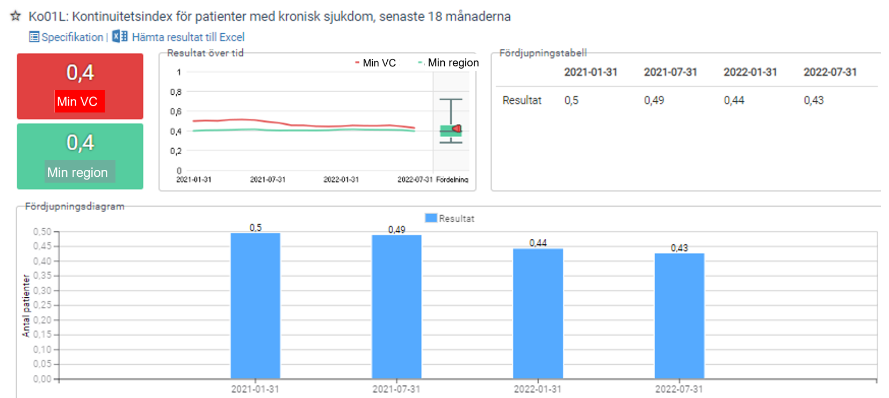
Manual till handledare- Detaljsida för en indikator

Slide 5
FoKUS Kontinuitet

Slide 6
Disposition
Kontinuitet, liten faktabakgrund
Indikatorerna i PrimärvårdsKvalitet, introduktion
Titta på några mått tillsammans
Reflektion och diskussion

Slide 7
Varför är kontinuitet viktigt?
God läkarkontinuitet* har positiva effekter:
Färre besök på akutmottagning, färre inläggningar
Lägre kostnader (analyser, medicinsk service)
Ökad patienttillfredsställelse
Minskad läkemedelsförbrukning, sjukskrivningar och vidareremitteringar
Ökad följsamhet till ordinationer, bättre hälsa i befolkningen
Mindre sjuklighet och dödlighet
Gäller både yngre personer och äldre personer med flera sjukdomar
Värderas högt av både patienter och personal
* Studierna är gjorda på just läkarkontinuitet
Arvidsson E, Borgquist L, Engström S. Hög personlig läkar­kontinuitet i primärvård förenad med färre besök på akutmottagning Läkartidningen 51-52/2019
Borgquist L, Engström S. Läkares personkännedom sparade liv och resurser. Läkartidningen 1-2 2019
Sandvik H, Hetlevik Ø, Blinkenberg J, Hunskaar S. Continuity in general practice as predictor of mortality, acute hospitalisation, and use of out-of-hours care: a registry-based observational study in Norway. Br J Gen Pract. 2021 Aug 26:BJGP.2021.0340. doi: 10.3399/BJGP.2021.0340. Epub ahead of print. PMID: 34607797; PMCID: PMC8510690.
SBU. Kontinuitet i vården. Stockholm: Statens beredning för medicinsk och social utvärdering (SBU); 2021. SBU-rapport nr 329. ISBN 978-91-88437-73-0

Slide 8
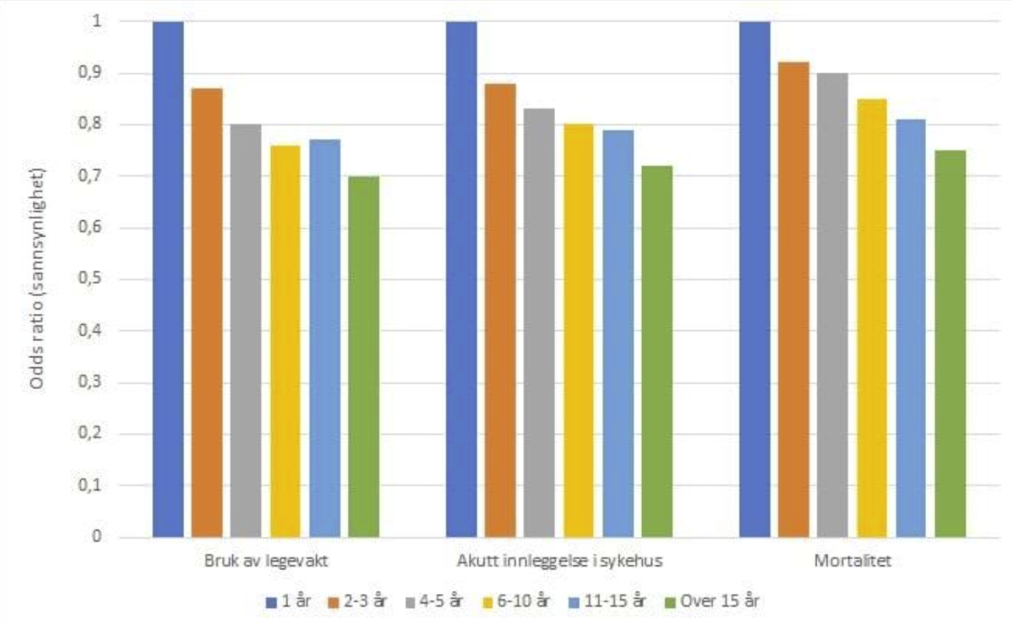
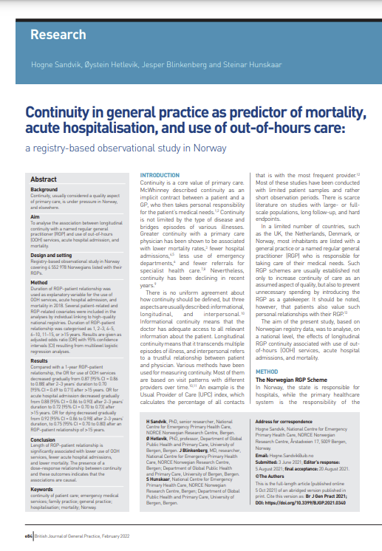
Kontinuitet
Pasienter som har hatt den samme fastlegen i mer enn 15 år, har 25 prosent lavere risiko for å dø og 28 mindre sannsynlighet for å bli innlagt på sykehus enn pasienter som bare har hatt samme fastlege i ett år eller mindre.
En norsk artikel från 2022 visar samband mellan långvarig relationell kontinuitet och minskad vårdkonsumtion och mortalitet
https://www.legeforeningen.no/om-oss/Styrende-dokumenter/fond-og-legater/allmennmedisinsk-forskningsfond/forskningsnytt/dette-er-effekten-av-fastlege-kontinuitet-i-tall-for-overlevelse-og-sykehusinnleggelse2/

Slide 9
Diskutera
Har vi exempel på tillfällen (patienter) där kontinuitet varit särskilt viktigt?
Hur kom det sig att vi fick till kontinuitet så bra den gången?
Kan vi göra så (eller något liknande) igen?
Tips!
Diskutera i mindre grupper ( 2-3 personer) och återkoppla i helgrupp

Slide 10
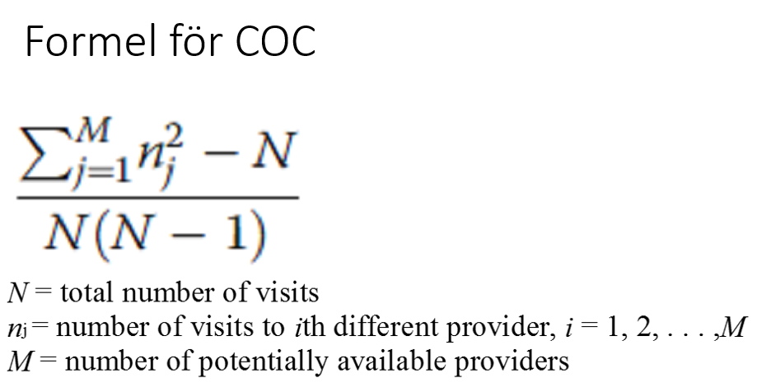
Hur mäts kontinuitet?
Continuity Of Care, COC
Hur många olika läkare /annan person
Antal kontakter med de olika läkarna
Värde 0-1
0=alla besök hos olika personer
1= alla besök hos samma
Högre värde vid många besök (och därmed om tidsperioden är längre)
Fler kontakter ger högre värden (t ex 4 av 6 bättre än 2 av 3)
Formel, se nedan
I PrimärvårdsKvalitet används ett internationellt index: Contunity Of Care (COC)
COC väger in både hur många olika läkare (eller den yrkesgrupp som mätningen gäller) patienten träffar, och frekvensen av besök till de olika läkarna
COC har valts eftersom det är vanligt i studier som visar på god effekt av kontinuitet (men det finns också andra index och sätt att mäta än med index)
COC = (kvadratsumman av antalet besök hos var och en av de olika läkarna) – totala antalet besök
Totala antalet besök * (totala antalet besök -1)

Slide 11
Indikatorerna
Beräknar COC för listade patienter som gjort minst 3 fysiska* besök under den aktuella tidsperioden
Kontinuitetsindex blir inte relevant om < 3 (utan värdet blir då 1 eller 0)
För dessa patienter räknas kontinuitet på alla fysiska kontakter + distanskontakter (= diagnossatta)
Enbart kontakter på egen VC räknas med
Uppdelat på olika indikatorer som visar COC för:
Alla eller vissa grupper (som kronisk sjukdom, samsjuklighet, SIP, mångsökare)
Olika yrkesgrupper som patienten besökt
Olika tidsperioder: 18 månader, några 12 månader eller 3 år
På nästa bild är en översikt över alla kontinuitetsindikatorer (fördjupning)
* Fysiska besök har valts eftersom det är det som de flesta studier som visar nytta av kontinuitet utgått ifrån

Slide 12
Fördjupning
Indikator | Tidsperiod | Patientgrupp | Kontakttyp | Yrkesgrupp | Enhet
Ko1AT: Kontinuitetsindex för personer med kronisk sjukdom, arbetsterapeut, på vårdcentral | 18 månader | Kronisk sjukdom* | Alla inklusive distans- och telefonkontakter | Arbetsterapeut | Vårdcentral
Ko1FT: Kontinuitetsindex för personer med kronisk sjukdom, fysioterapeut, på vårdcentral |  |  |  | Fysioterapeut
Ko1L: Kontinuitetsindex för personer med kronisk sjukdom, läkare |  |  |  | Läkare
Ko1S: Kontinuitetsindex för personer med kronisk sjukdom, sjuksköterska |  |  |  | Sjuksköterska/DSK
Ko3;3: Kontinuitetsindex för personer med samsjuklighet (2-3 kroniska sjukdomar) |  | Samsjuklighet** |  | Läkare
Ko3;4: Kontinuitetsindex för personer med samsjuklighet (≥4 kroniska sjukdomar)
Ko4L: Kontinuitetsindex för personer med Samordnad Individuell Plan (SIP), läkare |  | Samordnad Individuell Plan (SIP)
Ko4S: Kontinuitetsindex för personer med Samordnad Individuell Plan (SIP), sjuksköterska |  |  |  | Sjuksköterska/DSK
Ko5L: Kontinuitetsindex för alla patienter, läkare |  | Alla |  | Läkare
Ko5S: Kontinuitetsindex för alla patienter, sjuksköterska |  |  |  | Sjuksköterska/DSK
Ko6: Kontinuitetsindex för besök hos sjuksköterska eller undersköterska för patienter med bensår |  | Bensår | Bara fysiska besök | USK/ Sjuksköterska/DSK
Ko7AT: Kontinuitetsindex för personer med kronisk sjukdom, arbetsterapeut, på rehabenhet |  | Kronisk sjukdom* | Alla inklusive distans- och telefonkontakter | Arbetsterapeut | Rehabenhet
Ko7FT: Kontinuitetsindex för personer med kronisk sjukdom, fysioterapeut, på rehabenhet |  |  |  | Fysioterapeut
Ko8: Andel episoder med infektionsdiagnos registrerade på egen vårdcentral av alla episoder med infektionsdiagnos registrerade i regionens primärvård för den listade befolkningen | 12 månader | Infektionsdiagnos |  | Läkare, Sjuksköterska/ Distriktssköterska | Vårdcentral
Ko9A: Kontinuitetsindex för personer med kronisk sjukdom, alla kontakter under 3 år, arbetsterapeut, på vårdcentral | 3 år | Kronisk sjukdom* |  | Arbetsterapeut
Ko9F: Kontinuitetsindex för personer med kronisk sjukdom, alla kontakter under 3 år, fysioterapeut, på vårdcentral |  |  |  | Fysioterapeut
Ko9L: Kontinuitetsindex för personer med kronisk sjukdom, alla kontakter under 3 år, läkare |  |  |  | Läkare
Ko9S: Kontinuitetsindex för personer med kronisk sjukdom, alla kontakter under 3 år, sjuksköterska |  | Alla |  | Sjuksköterska/DSK
Ko10AT: Kontinuitetsindex för personer med kronisk sjukdom, alla kontakter under 3 år, arbetsterapeut, på rehabenhet |  | Kronisk sjukdom* |  | Arbetsterapeut
Ko10FT: Kontinuitetsindex för personer med kronisk sjukdom, alla kontakter under 3 år, fysioterapeut, på rehabenhet |  |  |  | Fysioterapeut
Ko11: Kontinuitetsindex för personer som haft kontakt med läkare på vårdcentral 10 gånger eller fler de senaste 12 månaderna | 12 månader | Mångbesökare |  | Läkare
PVQ Kontinuitet Ko12 Andel patienter som är listade på fast läkare | Vid datauttaget | Alla | --
PVQ Kontinuitet Ko13 Andel patienter som haft >65% av läkarkontakterna hos sin fasta läkare | 18 månader |  | Alla med diagnoskod
** Ko3, samsjuklighet: Alkoholproblematik, Artros, Astma, Demens, Depression, Diabetes, Fetma, Förmaksflimmer, Hjärtsvikt, Hypertoni, KOL, Kranskärlssjukdom, MS, Osteoporos, Parkinson, Psoriasis, RA, Schizofreni, TIA/Stroke och Ångest

Slide 13
Hur ser det ut hos oss? Patienter med kronisk sjukdom
* Demens, Depression, Diabetes, Förmaksflimmer, Hjärtsvikt, Hypertoni, KOL, Kranskärlssjukdom, TIA/Stroke, Ångest
Ta fram resultat för Ko01 för de yrkeskategorier ni vill titta på (arbetsterapeut, fysioterapeut, läkare och/eller sjuksköterska)
Denna indikator visar patienter med kroniska sjukdomar*
Hur ser resultaten ut?
Hur skiljer sig yrkesgrupperna åt?
Hur skiljer sig resultaten jämfört med andra vårdcentraler i regionen?
Kan skillnader hänga samman med organisation/arbetssätt?
Finns det möjlighet för oss att förbättra något?
Hur fungerar det med fasta läkare och fasta vårdkontakter hos oss?
Ska vi höra med någon som har liknande förutsättningar men högre värden hur de jobbar?

Slide 14
Hur ser det ut hos oss? Alla patienter
Titta på era resultat för Ko05 för de yrkeskategorier ni vill titta på (arbetsterapeut, fysioterapeut, läkare och/eller sjuksköterska)
Denna indikator visar kontinuitetsindex för alla patienter (som gjort minst 3 fysiska besök enligt bild 8)
Är det skillnad mellan patienter med kronisk sjukdom och alla patienter?

Slide 15
Hur ser det ut hos oss? Patienter med stora behov
Titta på era resultat för
Ko11 "mångbesökare", senaste 12 månaderna, läkare
Ko04 patienter med Samordnad Individuell Plan (SIP), senaste 18 månaderna, läkare
Ko06 patienter med bensår, senaste 18 månaderna, undersköterska eller sjuksköterska
Hur skiljer sig kontinuiteten åt för dessa patientgrupper?
Är det någon viktig grupp som vi borde förbättra kontinuiteten för?
Vad kan börja med?

Slide 16
Att tänka på vid tolkning
Kontinuitet blir högst om bara en person träffar patienten.
Men ofta också viktigt:
Team
Utbildningsläkare
Undervisning, utvecklings- och förbättringsarbete eller forskning
Tid för föräldraledighet mm
Viss motsättning mellan snabb tid och god kontinuitet (framförallt om man har begränsad kapacitet)
Ju färre tillgängliga personer i en viss profession, ju högre blir indexvärdet.
Små enheter har ofta högre kontinuitetsindex.
Fler besök ger också högre värden på kontinuitetsindex men inte säkert bättre kvalitet

Slide 17
Diskussion: När intressena krockar
Tänker alla på vårdcentralen lika om betydelsen av kontinuitet?
När kan man prioritera kontinuitet framför tillgänglighet?
Hur tänker vi om att fördela arbetet?
Hur tänker vi om våra scheman och rutiner för olika ”funktioner som ska bemannas”?

Slide 18
Flera dimensioner av kontinuitet
Fördjupning
Indikatorerna handlar mest om hur mycket patienten träffar samma person. Men kontinuitet är mer än så!
Kronologisk eller longitudinell kontinuitet
Samma plats, samma journal, samma personal
Personalen känner pat
Relationell och interpersonell kontinuitet
Speciell typ av longitudinell kontinuitet
Samma person, personlig relation mellan patienten och personalen
Familjekontinuitet
Alla familjemedlemmar får vård av samma personal, kunskaper om andra familjemedlemmars hälsoproblem
Informationskontinuitet
Tillgång till information (trots olika platser och organisationer)
Interdisciplinär eller teamkontinuitet, koordinerande kontinuitet
Insatser för patienten samordnas
Kunskap om patienten även vid vård från flera specialiteter och vårdgivare
Behandlingskontinuitet, vårdplan
Patientupplevd kontinuitet

Slide 19
Tips och trix: idéer från andra vårdcentraler
Alla på vårdcentralen är överens om att kontinuitet är viktigt (och ska prioriteras)
Ta upp vikten av kontinuitet med patienterna, förklara varför
Behöver inte börja om från början, kan följa förlopp, känner varandra,
Därför kan det vara bättre att vänta än att ta första lediga tid
Prata om kontinuitet i väntrums-TV, visa på affischer mm
Scheman – alla har akuttider och kan träffa sina patienter
Kontinuitet vid administrativa ärenden där patientkännedom har betydelse t ex att läkare skriver ut läkemedel till sina egna patienter
Distriktssköterskan har sina egna patienter (både på telefon och vid mottagning)

